Slide 1
VY_32_INOVACE_AUT2_03
Rozvodovka

Slide 2
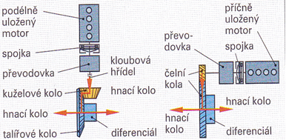
Účel
přenášet a zvětšit točivý moment
snížit otáčky hnacích kol
přenášet točivý moment na hnací kola

Slide 3
Rozvodovka
Přenos a zvětšení točivého momentu – z převodovky musí zvětšit točivý moment tak, aby byl dostatečný pro všechny jízdní podmínky
Snížení otáček – je zajištěno pomocí stálého převodu a musí být dosaženo požadované rychlosti při daném točivém momentu
Rozvedení točivého momentu – u vozidel s motorem uloženým podélně se rozvedení točivého momentu uskutečňuje kuželovým stálým převodem. U vozidel s příčně uloženým motorem se používá stálý převod s čelnými ozubenými koly

Slide 4
Druhy rozvodovek
Rozvodovka s jednoduchým převodem
a) čelní soukolí
b) kuželové soukolí
c) šnekové soukolí
2. Rozvodovka s dvojnásobným převodem
3. Dvojstupňová rozvodovka

Slide 5
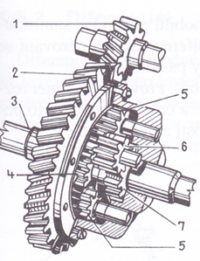
Rozvodovka s jednoduchým převodem
a) čelní soukolí – pro zajištění tichého chodu se používá šikmé ozubení
1 – hnací kolo
2 – hnané kolo
3 – hnací hřídel kola
4 – levé centrální kolo
5 – satelity
6 – satelit
7 – pravé centrální kolo

Slide 6
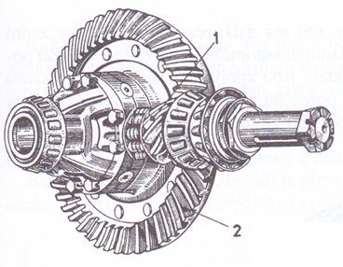
Rozvodovka s jednoduchým převodem
b) Kuželové soukolí – průměr talířového kola je omezen světlou výškou automobilu
1 – pastorek
2 – talířové kolo

Slide 7
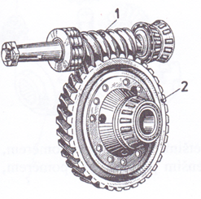
Rozvodovka s jednoduchým převodem
c) Šnekové soukolí – je charakteristické tichým chodem, ale velmi malou účinností a proto se nepoužívá
1 – šnek
2 – šnekové kolo

Slide 8
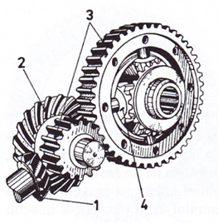
Rozvodovka s dvojnásobným převodem
Převodový poměr je rozdělen na kuželové a čelní soukolí.
1 – pastorek
2 – talířové kolo
3 – redukční převod
4 – satelit

Slide 9
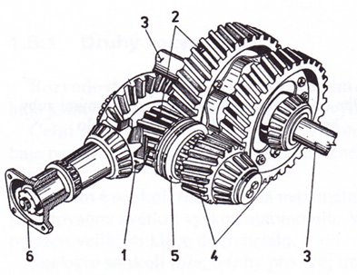
Dvojstupňová rozvodovka
Další převod je umístěný v zadní nápravě a používá se u nákladních automobilů
1 – pastorek
2 – redukční převod s větším PP
3 – hnací hřídel kola
4 – redukční převod s menším PP
5 – zubová spojka
6 – příruba

Slide 10
Použitá literatura
GSCHEIDLE, Rolf. Příručka pro automechanika. 3. přeprac. vyd. /. Překlad Iva Michňová, Zdeněk Michňa, Jiří Handlíř. Praha: Europa - Sobotáles, 2007, 685 s. ISBN 978-80-86706-17-7.
GSCHEIDLE, Rolf. Tabulky pro automechaniky: tabulky, vztahy, přehledy, normalizované postupy : matematika, vedení podniku, základní odborné znalosti, materiály, technické kreslení, odborné znalosti, elektrické vybavení, předpisy. Překlad Jiří Handlíř. Praha: Europa-Sobotáles, 2009, 496 s. ISBN 978-80-86706-21-4
PILÁRIK, Milan a Jiří PABST. Automobily. Vyd. 1. Praha: Informatorium, 2000, 3 sv. ISBN 80-86073-65-33
JAN, Zdeněk, Bronislav ŽDÁNSKÝ a Jinřich KUBÁT. Automobily: Převody. 1. vyd. Brno: Avid, 2008, 211 s. ISBN 978-80-87143-14-8.

